Slide 1

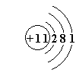
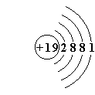
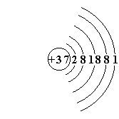
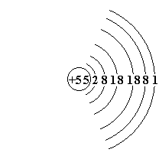
碱金属元素
锂（Li） 钠（Na） 钾（ K） 铷（Rb） 铯（Cs） 钫（Fr）
碱金属元素中各元素的原子结构示意图
Li
Na
K
Rb
Cs

Slide 2
钠及其化合物的相互关系：
NaCl
Na₂O
NaHCO₃
Na
NaOH
Na₂CO₃
Na₂O₂

Slide 3
一、钠的物理性质
钠是银白色有金属光泽的固体，柔软有延展性，
密度比水小，熔点较低（97.81ºC)。
二、钠的化学性质
1、与水的反应
2Na + 2H₂O = 2NaOH + H₂↑
①、 钠浮在水面上
② 、钠逐渐熔成小球
③ 、钠在水面上四外游动，并发出嘶嘶的响声
④ 、不断减小，直到消失。
⑤、 溶液滴入酚酞后，由无色变为红色

Slide 4
2、钠与非金属的反应
如氧气、氯气、硫等
与氧气：不加热：4Na + O₂ = 2Na₂O （白色）
加热或燃烧： 2Na + O₂ = Na₂O₂ （淡黄色）
在氯气中燃烧：2Na + Cl₂ = 2NaCl（白烟）
钠和硫的反应：2Na + S = Na₂S（白烟）
问题：
a、为什么新切开的钠会马上变暗？
b、钠在空气中被氧化，与钠在空气中
燃烧产物有何不同？
钠在空气中被氧气氧化为白色的Na₂O
在空气中燃烧生成淡黄色的Na₂O₂
思考：实验室中钠应如何保存？
（应保存在煤油中）

Slide 5

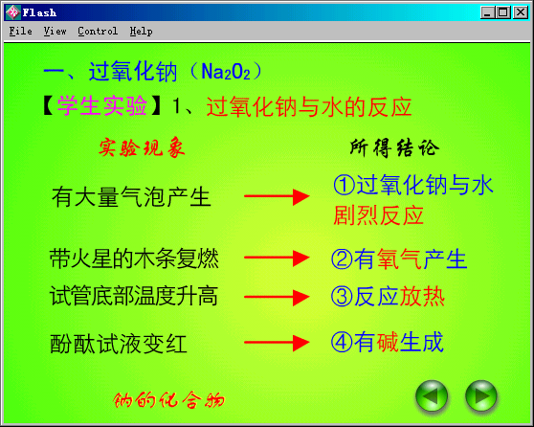
一、氧化钠和过氧化钠
1、过氧化钠与水反应： 2Na₂O₂+2H₂O=4NaOH+O₂↑
2、过氧化钠与CO₂反应：2Na₂O₂+2CO₂=2Na₂CO₃ +O₂
1mol过氧化钠发生上反应转移?电子？
(过氧化钠有强氧化性、漂白性)

Slide 6
氧化钠和过氧化钠的比较
-2
-1
氧化钠 (Na₂O)
过氧化钠(Na₂O₂)
..
..
..
结构
×
×
.
Na⁺[ O ]²⁻Na⁺
.
.
×
.
Na⁺[ O O ]²⁻Na⁺
×
..
.
..
.
..
类别
碱性氧化物
过氧化物
色态
白色固体
淡黄色固体
阳离子：阴离子=2：1

Slide 7
1.一定条件下，ag下列物质在足量O₂中充分燃烧，产物用过量的Na₂O₂完全吸收后，Na₂O₂固体增重ag，符合此要求的组合是：①H₂ ②CO ③H₂和CO ④HCHO ⑤CH₄ ⑥ CH₃OH ( )
A．除⑤外 B．①②③ C．④⑤⑥ D．全部
A
2.分别写出Na₂O转变为Na₂O₂,Na₂O₂和SO₂反应的化学方程式。

Slide 8
二、碳酸钠和碳酸氢钠
1、与酸反应：Na₂CO₃+2HCl=2NaCl+H₂O+CO₂↑
NaHCO₃+HCl=NaCl+H₂O+CO₂ ↑
与酸反应的速率：Na₂CO₃< NaHCO₃ 因此泡沫灭火器是用
NaHCO₃而不用Na₂CO₃。用上述可鉴别Na₂CO₃ 和NaHCO₃ 。
Na₂CO₃ 和HCl反应的现象和反应方程式？
现象：滴加盐酸首先无气泡 Na₂CO₃+HCl=NaCl+NaHCO₃
过一会有气泡产生 NaHCO₃+HCl=NaCl+CO₂↑+H₂O
(3)不用试剂鉴别两瓶无色溶液：盐酸和碳酸钠溶液，如何鉴别？请说明。

Slide 9
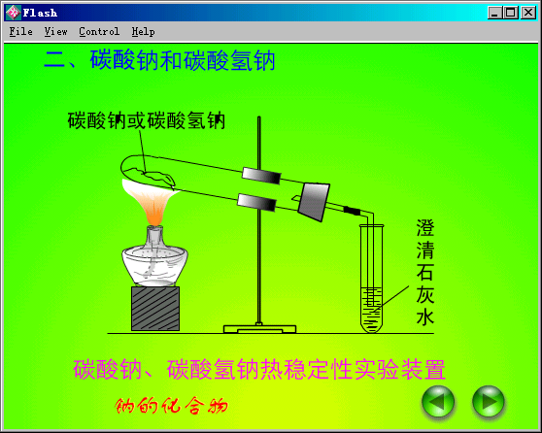
碳酸氢钠受热分解装置图
加热
2、受热分解：2NaHCO₃==Na₂CO₃+H₂O+CO₂ ↑

Slide 10
2、稳定性： Na₂CO₃>NaHCO₃
加热
受热分解：2NaHCO₃==Na₂CO₃+H₂O+CO₂ ↑
3、水溶液的碱性：Na₂CO₃ > NaHCO₃
Na₂CO₃溶液加酚酞显红色，而NaHCO₃仅显粉红色。
(4)相同浓度的Na₂CO₃和NaHCO₃溶液在相同条件下，其pH值，前
者与后者的关系是( )
A 前者>后者 B 前者=后者 C 前者<后者
A
4、溶解性： Na₂CO₃ (s=33g) > NaHCO₃(s=9g)
(5)将足量CO₂气体通入下列溶液中最终有浑浊现象的是( )
A CaCl₂ B Ba(OH)₂ C NaAlO₂ D 饱和Na₂CO₃
CD
侯氏制碱法：NaCl+NH₃+CO₂+H₂O=NaHCO₃↓+NH₄Cl

Slide 11
CO₂+H₂O
相互
转化
Na₂CO₃
NaHCO₃
或NaOH
1.加热固体，产生能使澄清石灰水变浑浊的无色气体的是碳酸氢钠。
2. 溶解，加入BaCl₂ 或CaCl₂溶液，产生白色沉淀的是碳酸钠。
3.滴加相同浓度的盐酸，立即产生气泡的是碳酸氢钠。
4.分别加入几滴酚酞显红色的是碳酸钠，而显粉红色是碳酸氢钠。
鉴别
方法
加热
适量氢氧化钠
通过量二氧化碳
饱和碳酸氢钠
Na₂CO₃固体中含有NaHCO₃；
Na₂CO₃溶液中含有NaHCO₃
NaHCO₃溶液中含有Na₂CO₃;
CO₂中含有HCl。
除杂

Slide 12

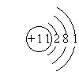
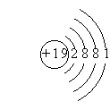
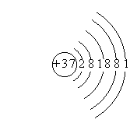
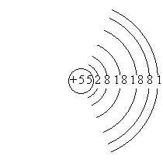
碱金属元素的原子结构
元素名称 | 元素符号 | 核电荷数 | 电子层结构 | 原子半径（nm）
锂 | Li | 3 |  | 0.152
钠 | Na | 11 |  | 0.186
钾 | K | 19 |  | 0.227
铷 | Rb | 37 |  | 0.248
铯 | Cs | 55 |  | 0.265
Li
Na
K
Rb
Cs

Slide 13
碱金属元素结构变化
碱金属元素：
失电子的趋势越来越容易
金属性逐渐增强
电子层数逐渐增多
原子半径逐渐增大
还原性逐渐增强
密度逐渐增大
熔沸点却逐渐减小
锂（Li）
钠（Na）
钾（K）
铷（Rb）
铯（Cs）
钫（Fr）
从上到下

Slide 14
它们的最外电子层上只有一个电子，在反应中易失去电子，还原性很强，是非常活泼的金属。
注意：1、碱金属位于周期表第IA族，但IA族不 全是碱金属元素如H
2、同一周期中，碱金属原子半径（除惰性气体外）最大，金属性最强
(一)、碱金属元素性质的相似性
1、原子最外层均为1个电子
相似性
2、化合物中均显+1价，无气态氢化物，但能形成属离子化合物的氢化物如NaH，
3、氧化物对应水化物为可溶性强碱，金属元素有强还原性
4、均呈银白色（铯略带金色光泽），质软

Slide 15
(二)、递变性
Li Na K Rb Cs
电子层数
原子半径（离子）
单质熔沸点
单质密度
增大
增大
降低
增大
※Na、K反常

Slide 16
递变性
Li Na K Rb Cs
金属性
还原性
单质与水反
应剧烈程度
Li＜Na＜K＜Rb＜Cs
最高氧化物对
应水化物碱性
LiOH＜NaOH＜KOH＜RbOH<CsOH
※Li是最轻的金属；Cs是最强的金属；CsOH是最强的碱

Slide 17
碱金属的主要物理性质
元素名称 | 元素符号 | 核电荷数 | 颜色和硬度 | 密度 g/cm³ | 熔点 °C | 沸点 °C
锂 | Li | 3 | 银白色,柔软 | 0.534 | 180.5 | 1347
钠 | Na | 11 | 银白色,柔软 | 0.97 | 97.81 | 882.9
钾 | K | 19 | 银白色,柔软 | 0.86 | 63.65 | 774
铷 | Rb | 37 | 银白色,柔软 | 1.532 | 38.89 | 688
铯 | Cs | 55 | 略带金色光泽,柔软 | 1.879 | 28.40 | 678.4

Slide 18
碱金属元素的化学性质
Li Na K Rb Cs
反应不如钠剧烈，生成Li₂O
燃烧剧烈，
生成Na₂O₂
燃烧更剧
烈，生成
复杂的氧
化物
遇空气立即
燃烧，生成
更复杂的氧
化物
遇空气立即燃烧生成更复杂的氧化物
1、与O₂
反应
2、与水
反应
反应剧烈
生成H₂
更
反应 剧烈
生成H₂
轻微爆炸
生成H₂
遇水立即爆
炸，生成H₂
遇水立即爆
炸，生成H₂
结 论
金 属 性 逐 渐 增 强

Slide 19
(三)、碱金属中的特殊性
1.碱金属一般保存在煤油中，但Li的密度比煤油
小，故保存在石蜡中.
2.将Na、K等放入CuSO₄FeCl₃溶液中得不到金属Cu，
发生如下反应:
2Na+CuSO₄+2H₂O=Cu(OH)₂↓+Na₂SO₄+H₂↑
3.工业上用电解熔融NaCl制Na.
4.常见的钾盐、钠盐都易溶于水，但土壤里一些钾的矿物难溶于水.
5.碱金属与水反应很快，但Li与水反应很慢，且LiOH属中强碱，溶解度较小,Li₂CO₃也微溶于水。

Slide 20

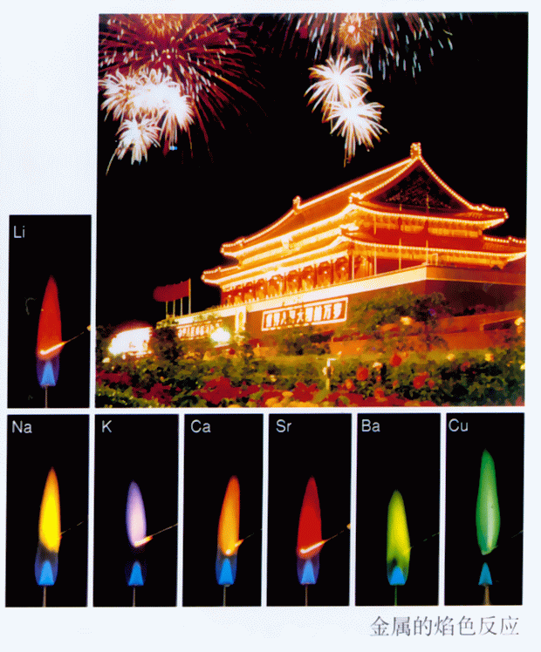
(四)、焰色反应

Slide 21
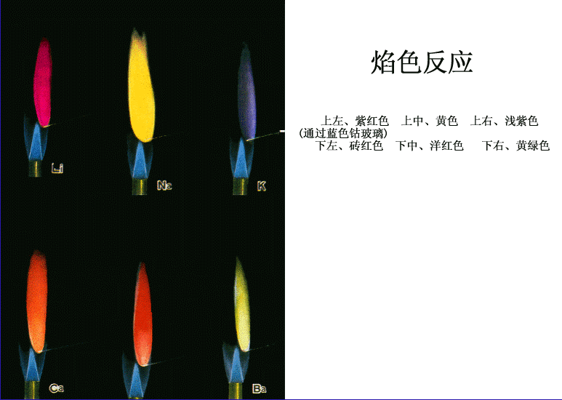

Slide 22
思考
1、焰色反应是物理变化还是化学变化？
2、做焰色反应时应注意哪些问题？
3、颜色反应的操作步骤？
焰色反应是物理变化
火焰尽可能无色，铂丝要洗干净，一般是在化学方法无效时才使用。
①灼烧除杂；②蘸取溶液； ③灼烧观察；④稀盐酸清洗。

Slide 23
1. 如何除去下列物质中的杂质？
Na₂CO₃ (NaHCO₃)
Na₂CO₃ (NaOH)
NaHCO₃ (Na₂CO₃)
NaOH (Na₂CO₃)
2.关于Na₂CO₃和NaHCO₃,下列说法正确的是 ( )
A.Na₂CO₃比NaHCO₃易溶于水
B.NaHCO₃比Na₂CO₃热稳定性好
C.石灰水能与NaHCO₃反应，不与Na₂CO₃反应
D.等物质的量的Na₂CO₃和NaHCO₃与足量盐酸充分反
应，消耗盐酸的物质的量之比为2：1
AD

Slide 24
3.下列关于Na₂CO₃ 和NaHCO_{３}的叙述正确的是( )
A.可用CaCl₂溶液鉴别NaHCO₃比Na₂ＣＯ₃溶液
B.相同温度，相同浓度Na₂CO₃溶液的pH比NaHCO₃溶液pH大
C.可用相同的离子方程式表示Na_{２}ＣＯ_{３}和NaHCO_{３}分别与
Ca(OH)_{２}溶液的反应
D.等质量的Na₂CO₃和NaHCO_{３}分别与足量的HCl反应，前者
放出的CO_{２}多
AB
4.下列各组物质相互混合反应，既有气体生成最终又有沉淀生
成的是（ ）
A．金属钠投入到FeCl₃溶液
B．过量NaOH溶液和明矾溶液
C．Na₂O₂投入FeCl₂溶液
D．饱和的碳酸钠溶液中通入过量的二氧化碳
AC

Slide 25
5.将标准状况下的2.24L CO₂通入150mL1mol/LNaOH溶液中，下列说法正确的是（ ）
B
A．c（HCO₃⁻）= c（CO₃²⁻）
B．c(HCO₃⁻) > c(CO₃²⁻)
C．c（Na⁺）等于c（CO₃²⁻）与c（HCO₃⁻）之和
D．c（HCO₃⁻）略小于c（CO₃²⁻）

Slide 26
6.室温时将浓度和体积分别为c₁、v₁的NaOH溶液和c₂、v₂的CH₃COOH溶液相混合，下列关于该混合溶液的叙述错误的是( )
A．若PH>7时，则一定是c₁v₁=c₂v₂
B．在任何情况下都是c(Na⁺)+c(H＋)=c(CH₃COO⁻)+c(OH⁻)
C．当pH=7时，若v₁=v₂，则一定是c₂>c₁
D．若v₁=v₂,c₁=c₂,则c（CH₃COO－）+ C(CH₃COOH) = C(Na＋)
A
7.有关①100ml 0.1 mol/LNaHCO₃,②100ml 0.1 mol/LNa₂CO₃
两种溶液的叙述正确的是( )
BD
A.溶液中水电离出的H⁺ ① > ②
B.溶液中阴离子的物质的量浓度之和:②=①
C.①溶液中的c(CO₃²⁻ ) >c(H₂CO₃)
D. ②溶液中的c(HCO₃) >c(H₂CO₃)

Slide 27
8.将一定条件下的50毫升的CO和CO₂混合气体，通入一盛有足量Na₂O₂的密闭容器中，用电火花点燃，充分反应后，容器中有剩余气体10毫升（同一条件下测得），则CO和CO₂体积比是（ ）
A 1:1 B 2:3 C 1:3 D3:2
D
9.将8.8gCO₂气体通入含一定质量的NaOH溶液中，充
分反应后，将溶液在低温下蒸干，得到固体19g, 组
成该固体的物质是（ ）
A Na₂CO₃ B Na₂CO₃和NaHCO₃
B NaHCO₃ D Na₂CO₃和NaOH
B

